Slide 1
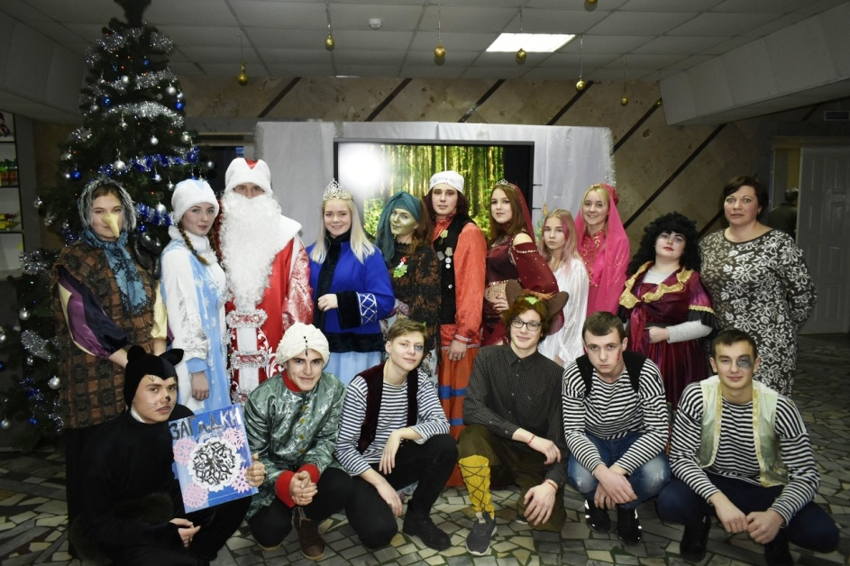
Деятельность волонтерского объединения
«Солнечный круг»
за 2019-2020 учебный год
Девиз: Тот, кто ничего не делает для других, ничего не делает для себя!
И. В. Гёте

Slide 2
Цель волонтерского объединения – создание
условий, способствующих максимальной
самореализации студентов в добровольческой
деятельности.
Задачи:
1. Создание условий для всестороннего развития личности и раскрытия её способностей.
2. Формирование у студентов умений и навыков управленческой и организаторской работы в студенческом коллективе, совершенствование коммуникативных навыков.
3. Развитие у студентов творческой инициативы, социальной активности, самостоятельности в принятии решений.
4. Развитие лидерских качеств студентов через реализацию социально-значимых проектов.
5. Увеличение количества студентов, участвующих в творческих и социально значимых проектах и акциях и конкурсах различного уровня.

Slide 3
Основными направлениями деятельности волонтерского движения в техникуме являются:
реализация молодёжных инициатив, направленных на помощь социально незащищенным слоям населения;
реализация молодёжных инициатив, направленных на адресную помощь частным лицам и организациям;
утверждение на основе широкой гласности нравственных принципов, нетерпимости к экстремистским и другим деструктивным явлениям;
вовлечение студентов в решение социально значимых проблем, активизация добровольческой деятельности;
личностное развитие и приобретение практических навыков организаторской, проектной деятельности и коллективного взаимодействия, способности к саморазвитию, самоорганизации и успешной социализации

Slide 4
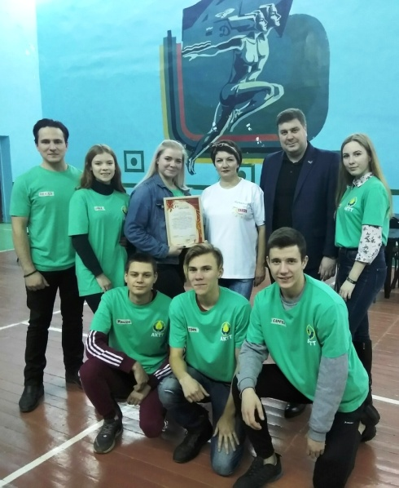
Структура волонтерского объединения

Slide 5
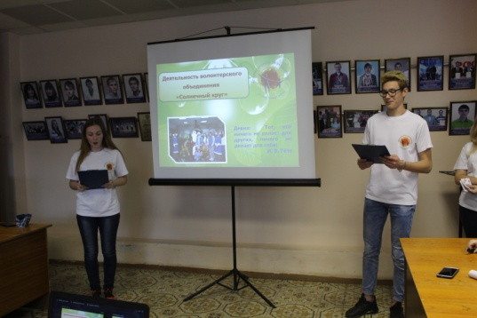
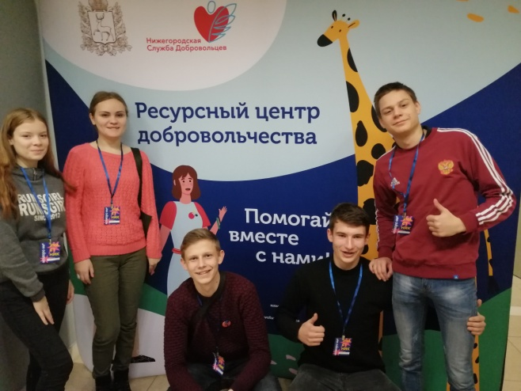
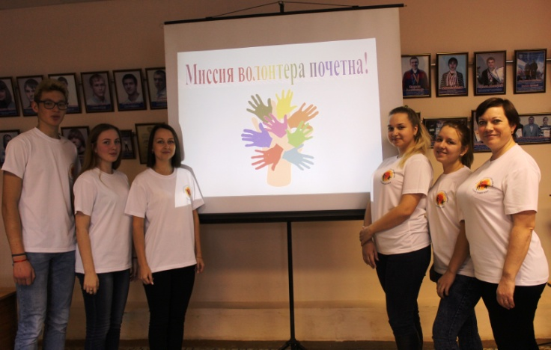
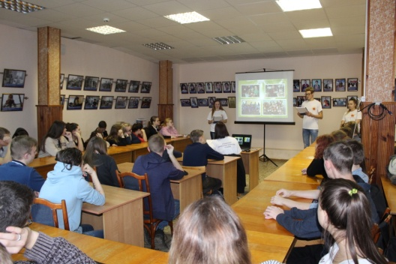
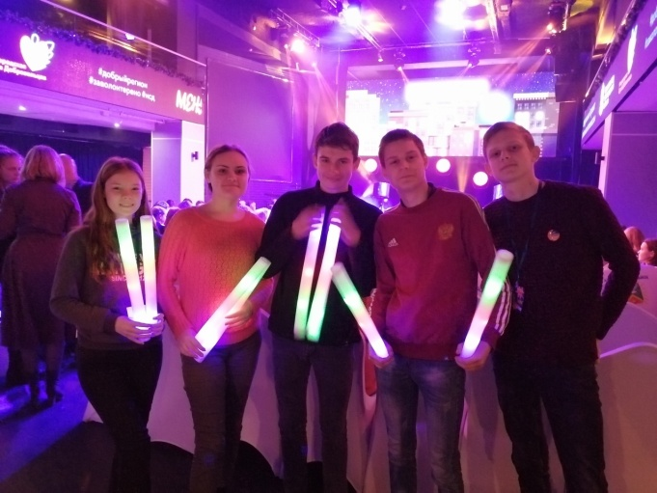
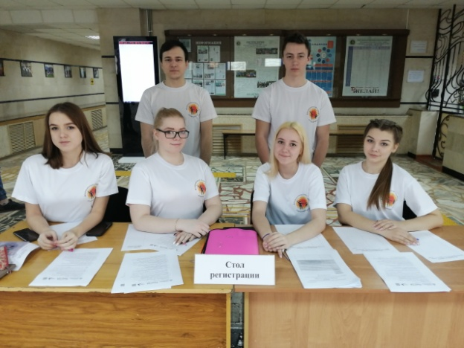
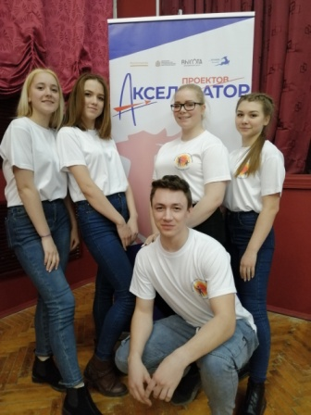
Уроки социальной
активности
Областной добровольческий форум «Меняющие мир»
Акселератор проектов

Slide 6
Акции
«Хоровод дружбы»
«Соблюдай закон и порядок»
«Мы против СПИДа»
«Непокоренный Ленинград»
«В поисках Нового года»

Slide 7
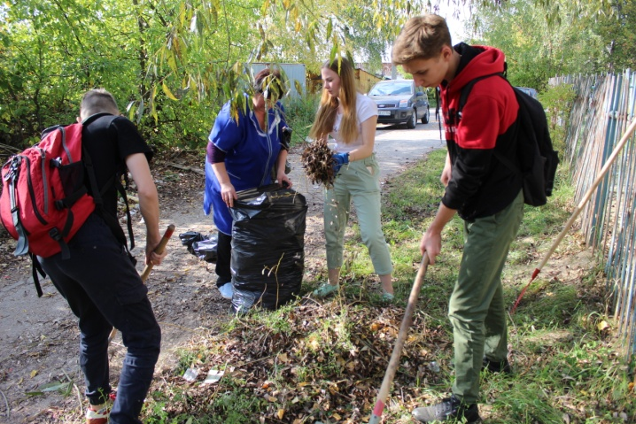
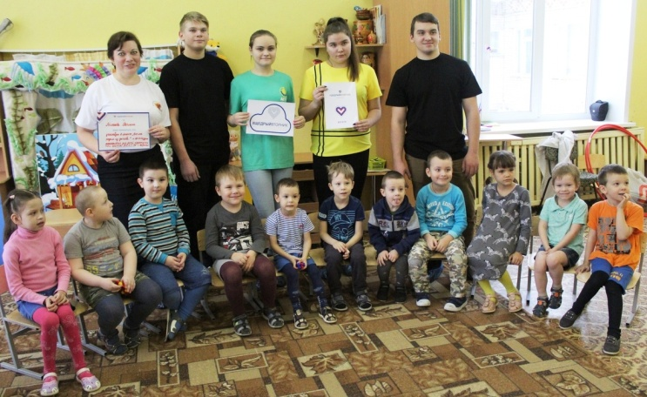
Акции
«Любовь это…»
«Остановись и подумай»
«Вместе работать здорово»
«Щедрый вторник»
«Вместе против СПИДа»
«Береги пешехода!»

Slide 8
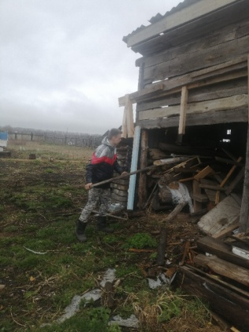
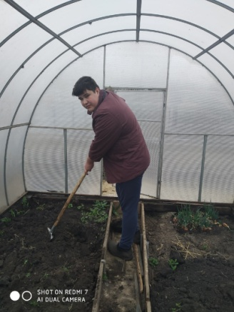
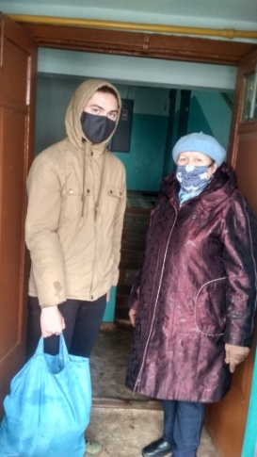
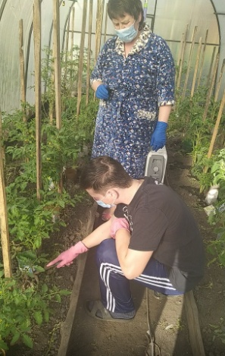
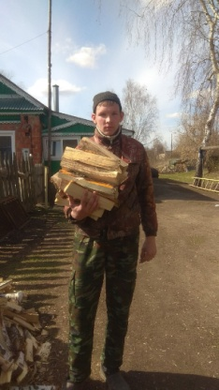
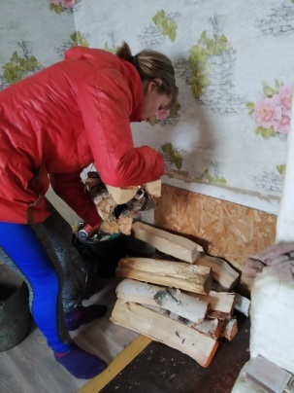
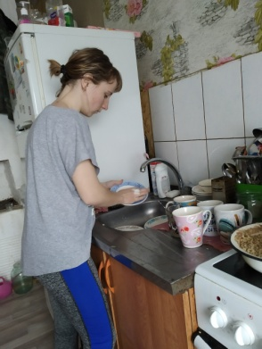
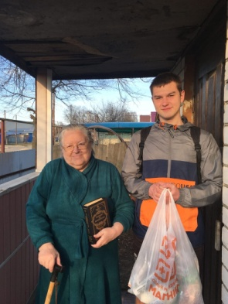
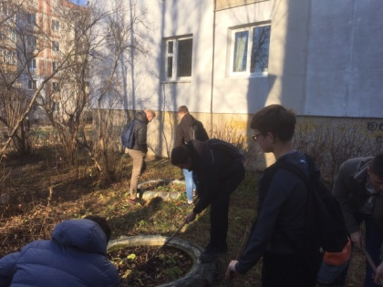
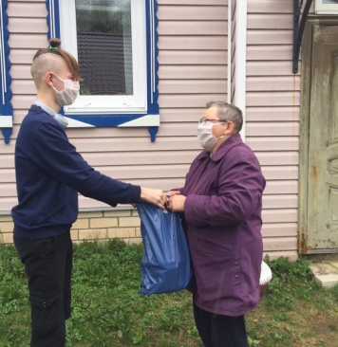
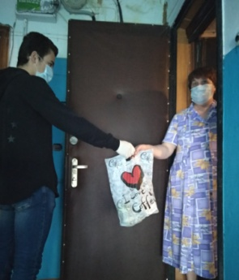
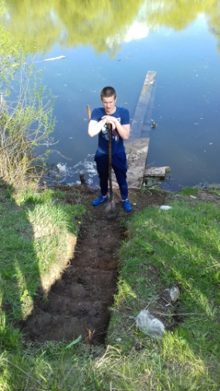
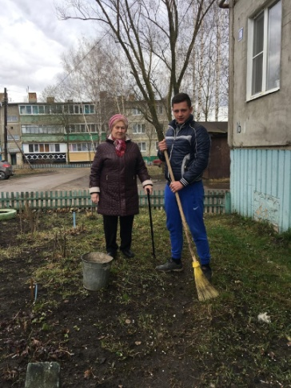
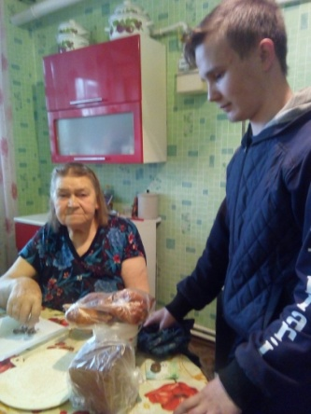
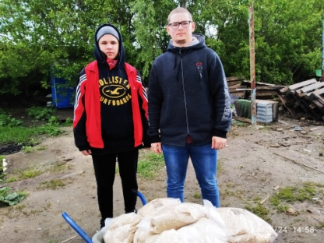
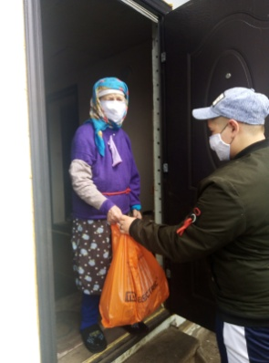
ТРАДИЦИОННАЯ АКЦИЯ«ПОМОЖЕМ НАШИМ СТАРИКАМ»

Slide 9
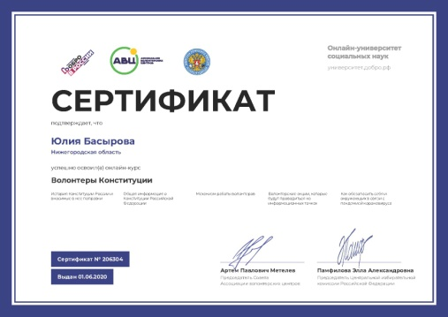
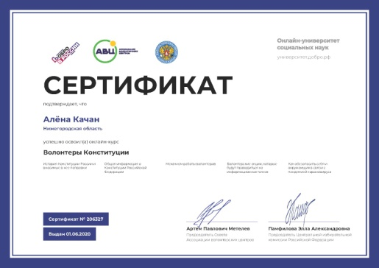
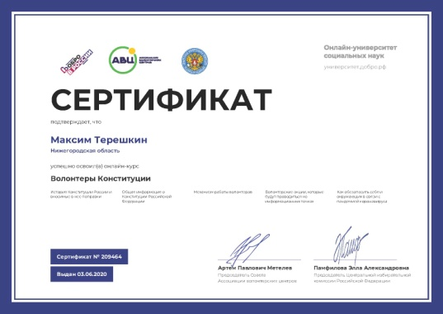
Сертификаты за прохождение обучения
Основы волонтерской деятельности
Волонтеры
Конституции

Slide 10
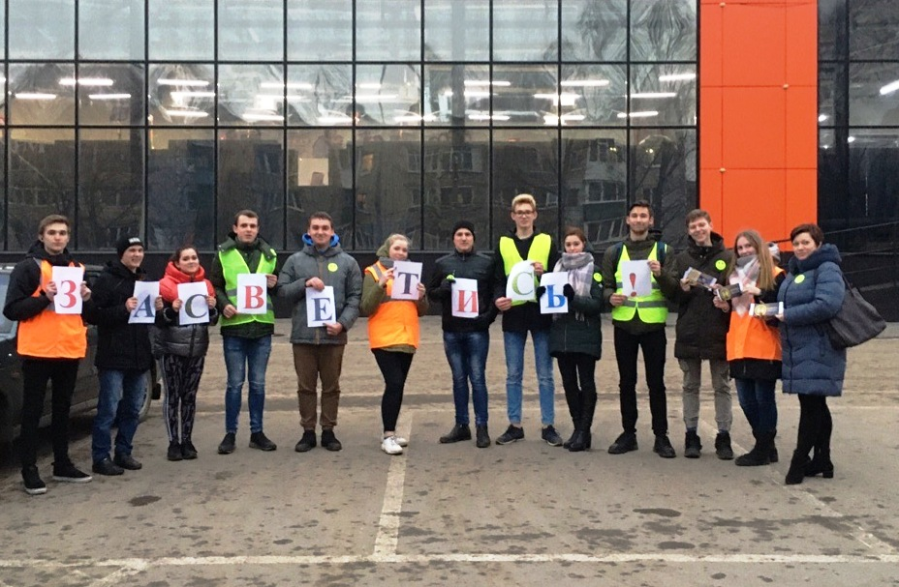
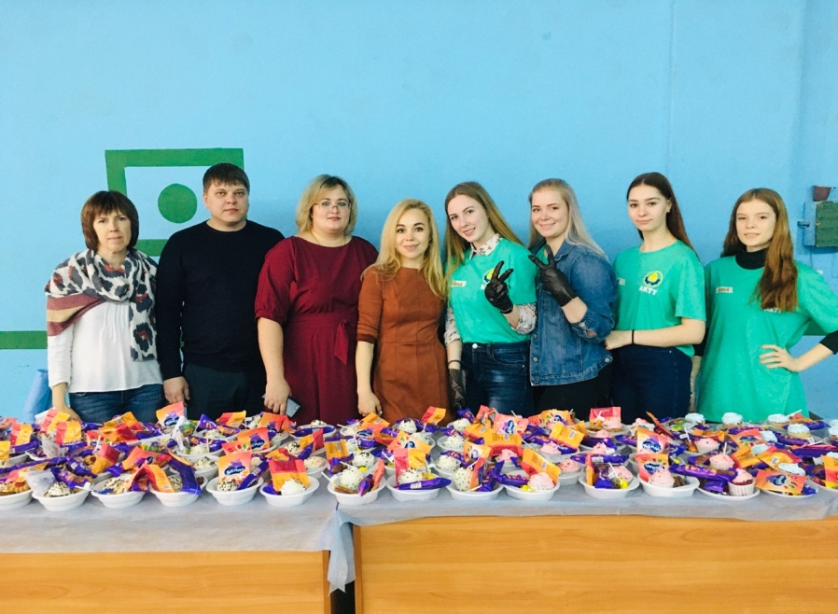
Волонтёр – это человек,
несущий веру в доброе,
надежду на будущее
и любовь к окружающим

